Slide 1
Súhrnné cvičenia

Slide 2
Otázky na zopakovanie
Čím je určené stredové premietanie?
Napíšte definíciu stredového premietania.
Napíšte definíciu lineárnej perspektívy.
Čím sa líši šikmá a zvislá perspektíva?
Čím sa líši šikmá vtáčia a žabia perspektíva?
Čo je stredovým priemetom bodu?
Čo je stredovým priemetom priamky, ktorá neprechádza stredom premietania?
Čo je stredovým priemetom priamky, ktorá prechádza stredom premietania?
Čo je stredovým priemetom roviny, ktorá neprechádza stredom premietania?
Čo je stredovým priemetom roviny, ktorá prechádza stredom premietania?
Čo je stredovým priemetom rovnobežných priamok, ktoré neprechádzajú stredom premietania?
Čo platí pre stopy a úbežnice rovnobežných rovín?
Čo platí pre stopník a úbežník priamky a, ktorá je rovnobežná s rovinou α?
Napíšte vlastnosti stredového premietania.
Vysvetlite nasledujúce pojmy:
Hlavný bod, dištancia a dištančná kružnica
Stopník priamky a stopa roviny
Smerová priamka, smerová rovina
Úbežník priamky a úbežnica roviny
Zorná kužeľová plocha
Kružnica správneho zobrazenia
Základnica a horizont
Poznámka: Príklady 1 – 12 si môžete vytlačiť na A4 a rysovať do predlohy.

Slide 3
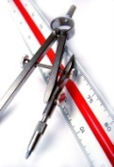
u^{α}_{s}
p^{α}
U^{AB}_{s}
k^{d}
Zobrazte stredový priemet kocky ABCDA´B´C´D´. Podstava ABCD leží v rovine α. Strana AB leží na priamke a a jej dĺžka sa rovná 5 cm.
H
A_{s}
P^{AB} =
1

Slide 4
u^{α}_{s}
p^{α}
k^{d}
H
Zobrazte stredový priemet štvorca ABCD, ktorý leží v rovine kolmej na rovinu α.
P^{AB}
A_{s}
B_{s}
U^{AB}_{s}
2

Slide 5
u^{α}_{s}
p^{α}
U^{AB}_{s}
a_{s}
k^{d}
Zobrazte stredový priemet kocky ABCDA´B´C´D´. Podstava ABCD leží v rovine α. Strana AB leží na priamke a a jej dĺžka sa rovná 6 cm.
Poznámka: Všimnite si, že rovina α je kolmá na priemetňu.
H
A_{s}
P^{AB} =
3

Slide 6
Zobrazte stredový priemet pravidelného trojbokého hranola. Podstava ABC leží v rovine α. Strana AB leží na priamke a a jej dĺžka sa rovná 6 cm. Výška hranola sa rovná 5 cm.
4
k^{d}
U^{AB}_{s}
u^{α}_{s}
a_{s}
H
P^{AB} =
A_{s}
p^{α}

Slide 7
Zobrazte stredový priemet pravidelného trojbokého hranola. Podstava ABC leží v rovine α.
Strana AB leží na priamke a. Výška ihlana v = ⎪AB⎪.
5
k^{d}
U^{AB}_{s}
H
u^{α}_{s}
a_{s}
B_{s}
A_{s}
P^{AB}
p^{α}

Slide 8
Zobrazte stredový priemet pravidelného trojbokého ihlana. Podstava ABC leží v rovine α.
Strana AB leží na priamke a. Výška ihlana v = ⎪AB⎪.
6
k^{d}
U^{AB}_{s}
H
u^{α}_{s}
a_{s}
B_{s}
A_{s}
P^{AB}
p^{α}

Slide 9
Zobrazte stredový priemet pravidelného šesťbokého ihlana ABCDEFV.
Podstava ABCDEF leží v rovine α. Daná je uhlopriečka AD. Výška ihlana sa rovná |AD|.
7
k^{d}
U^{AD}_{s}
u^{α}_{s}
H
D_{s}
A_{s}
P^{AD}
p^{α}

Slide 10
Zobrazte stredový priemet pravidelného šesťbokého hranola ABCDEFA´B´C´D´E´F´.
Podstava ABCDEF leží v rovine α. Daná je uhlopriečka AD. Výška hranola sa rovná |AB|.
8
k^{d}
U^{AD}_{s}
u^{α}_{s}
H
D_{s}
A_{s}
P^{AD}
p^{α}

Slide 11
Zobrazte stredový priemet pravidelného šesťbokého ihlana ABCDEFV.
Podstava ABCDEF leží v rovine α. Daná je strana AB šesťuholníka. Výška ihlana sa rovná 7 cm.
9
k^{d}
u^{α}_{s}
H
A_{s}
B_{s}
p^{α}

Slide 12
Zobrazte stredový priemet pravidelného šesťbokého ihlana ABCDEFV.
Podstava ABCDEF leží v rovine α. Daná je strana AB šesťuholníka. Výška ihlana sa rovná 7 cm.
10
k^{d}
u^{α}_{s}
H
A_{s}
B_{s}
p^{α}
Poznámka: Porovnajte s predchádzajúcim príkladom.

Slide 13
Zobrazte stredový priemet štvorca ABCD, ktorý leží v rovine α. Daná je strana AB.
Nepoužívajte žiadne body mimo nákresne A4.
11
k^{d}
u^{α}_{s}
H
B_{s}
A_{s}
p^{α}

Slide 14
Zobrazte stredový priemet pravidelného šesťuholníka ABCDEF, ktorý leží v rovine α. Daná je strana AB.
Nepoužívajte žiadne body mimo nákresne A4.
12
k^{d}
u^{α}_{s}
H
A_{s}
B_{s}
p^{α}

Slide 15
Zobrazte lineárnu zvislú perspektívu objektu, ktorý je daný pôdorysom a nárysom.
Daná je výška horizontu. Použite stopníkovo-úbežníkovú alebo priesečnú metódu.
Priemetňu zvoľte tak, aby bol objekt: a) v priečelnej polohe,
b) v nepriečelnej polohe.
13
h₂
x₂
x₁

Slide 16
Zobrazte lineárnu zvislú perspektívu objektu, ktorý je daný pôdorysom a nárysom.
Daná je výška horizontu. Použite stopníkovo-úbežníkovú alebo priesečnú metódu.
Priemetňu zvoľte tak, aby bol objekt: a) v priečelnej polohe,
b) v nepriečelnej polohe.
14
h₂
x₂
x₁

Slide 17
Zobrazte lineárnu zvislú perspektívu objektu, ktorý je daný pôdorysom a nárysom.
Daná je výška horizontu. Použite stopníkovo-úbežníkovú alebo priesečnú metódu.
Priemetňu zvoľte tak, aby bol objekt: a) v priečelnej polohe,
b) v nepriečelnej polohe.
15
h₂
x₂
x₁

Slide 18
Zobrazte lineárnu zvislú perspektívu objektu, ktorý je daný pôdorysom a nárysom.
Daná je výška horizontu. Použite stopníkovo-úbežníkovú alebo priesečnú metódu.
Priemetňu zvoľte tak, aby bol objekt: a) v priečelnej polohe,
b) v nepriečelnej polohe.
16
h₂
x₂
x₁

Slide 19
Zobrazte lineárnu zvislú perspektívu objektu, ktorý je daný pôdorysom a nárysom.
Daná je výška horizontu. Použite stopníkovo-úbežníkovú alebo priesečnú metódu.
Priemetňu zvoľte tak, aby bol objekt: a) v priečelnej polohe,
b) v nepriečelnej polohe.
17
h₂
x₂
x₁

Slide 20
Zobrazte lineárnu zvislú perspektívu objektu, ktorý je daný pôdorysom a nárysom.
Daná je výška horizontu. Použite stopníkovo-úbežníkovú alebo priesečnú metódu.
Priemetňu zvoľte tak, aby bol objekt: a) v priečelnej polohe,
b) v nepriečelnej polohe.
18
h₂
x₂
x₁
Poznámka: Pri zobrazení kružnice opíšte kružnici štvorec, ktorý je v priečelnej polohe vzhľadom k priemetni.

Slide 21
Zobrazte lineárnu zvislú perspektívu objektu, ktorý je daný pôdorysom a nárysom.
Daná je výška horizontu. Použite stopníkovo-úbežníkovú alebo priesečnú metódu.
Priemetňu zvoľte tak, aby bol objekt: a) v priečelnej polohe,
b) v nepriečelnej polohe.
19
h₂
x₂
x₁
Poznámka: Pri zobrazení kružnice opíšte kružnici štvorec, ktorý je v priečelnej polohe vzhľadom k priemetni.

Slide 22
Zobrazte lineárnu zvislú perspektívu objektu, ktorý je daný pôdorysom a nárysom.
Daná je výška horizontu. Použite stopníkovo-úbežníkovú alebo priesečnú metódu.
Priemetňu zvoľte tak, aby bol objekt: a) v priečelnej polohe,
b) v nepriečelnej polohe.
20
h₂
x₂
x₁
Poznámka: Pri zobrazení kružnice opíšte kružnici štvorec, ktorý je v priečelnej polohe vzhľadom k priemetni.

Slide 23
Zobrazte lineárnu zvislú perspektívu objektu, ktorý je daný pôdorysom a nárysom.
Daná je výška horizontu. Použite stopníkovo-úbežníkovú alebo priesečnú metódu.
Priemetňu zvoľte tak, aby bol objekt: a) v priečelnej polohe,
b) v nepriečelnej polohe.
21
h₂
x₂
x₁

Slide 24
Zobrazte lineárnu zvislú perspektívu objektu, ktorý je daný pôdorysom, nárysom a bokorysom zľava.
Daná je výška horizontu. Použite stopníkovo-úbežníkovú alebo priesečnú metódu.
Priemetňu zvoľte tak, aby bol objekt: a) v priečelnej polohe,
b) v nepriečelnej polohe.
22
h₂
x₂
x₁
Poznámka: Pri zobrazení kružnice vo vodorovnej rovine opíšte kružnici štvorec, ktorý je v priečelnej polohe vzhľadom k priemetni.

Slide 25
Zobrazte lineárnu zvislú perspektívu objektu, ktorý je daný pôdorysom, nárysom a bokorysom zľava.
Zvoľte výšku horizontu. Použite stopníkovo-úbežníkovú alebo priesečnú metódu.
Priemetňu zvoľte tak, aby bol objekt: a) v priečelnej polohe,
b) v nepriečelnej polohe.
23
Nárys
Pohľad južný
z_{2,3}
Bokorys zľava
Pohľad západný
x_{1,2}
S
Pôdorys
y₁
Poznámka: Pozri nasledujúcu stranu.

Slide 26
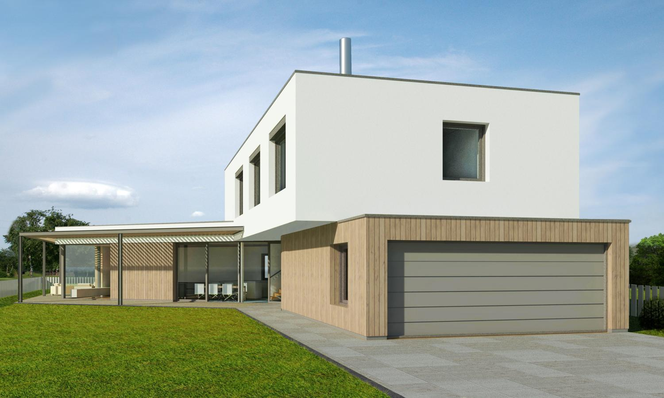
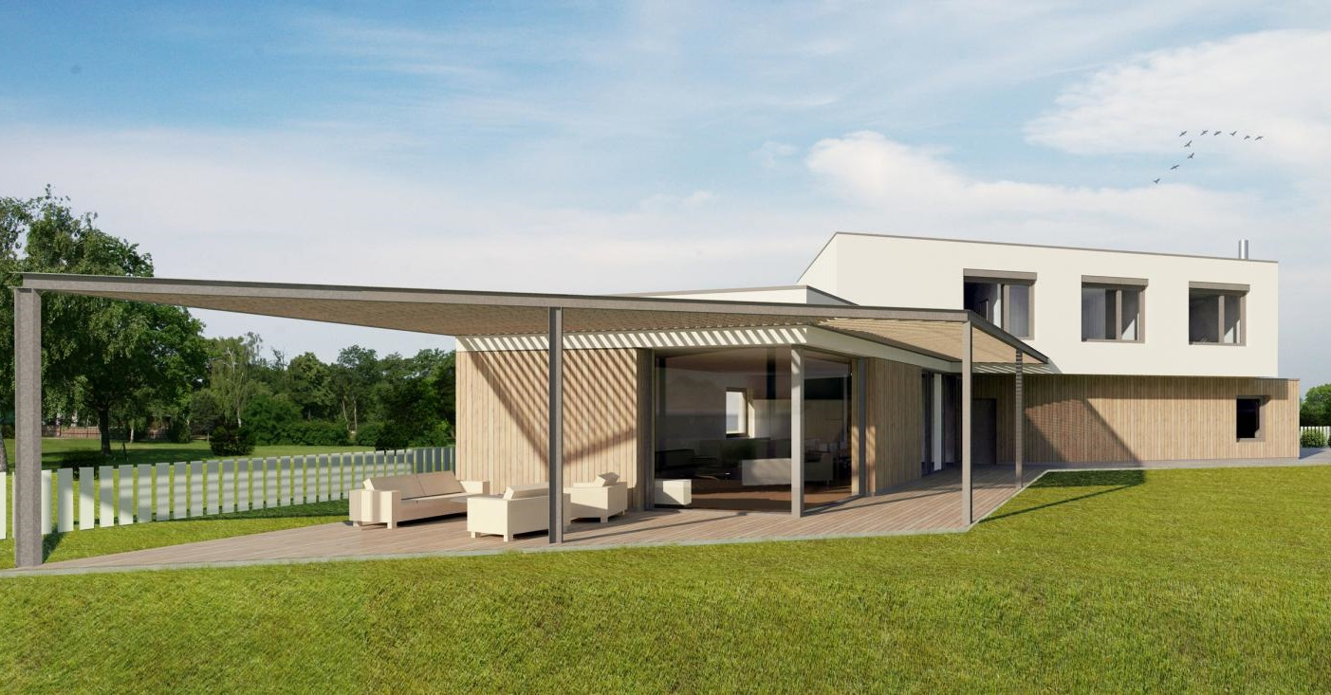
Perspektíva rodinného domu
http://www.rules.sk/architektura/dom-na-kosostvorcovom-pozemku-ivanka-pri-dunaji/vizualizacie

Slide 27
Zobrazte lineárnu zvislú perspektívu objektu, ktorý je daný pôdorysom, nárysom a bokorysom zľava a sprava. Zvoľte výšku horizontu. Použite stopníkovo-úbežníkovú alebo priesečnú metódu.
Priemetňu zvoľte tak, aby bol objekt: a) v priečelnej polohe,
b) v nepriečelnej polohe.
24
Bokorys sprava
Pohľad východný
Nárys
Pohľad južný
Bokorys zľava
Pohľad západný
z₄
z_{2,3}
x_{1,2}
S
Pôdorys
y₁
Poznámka: Pozri nasledujúcu stranu.

Slide 28
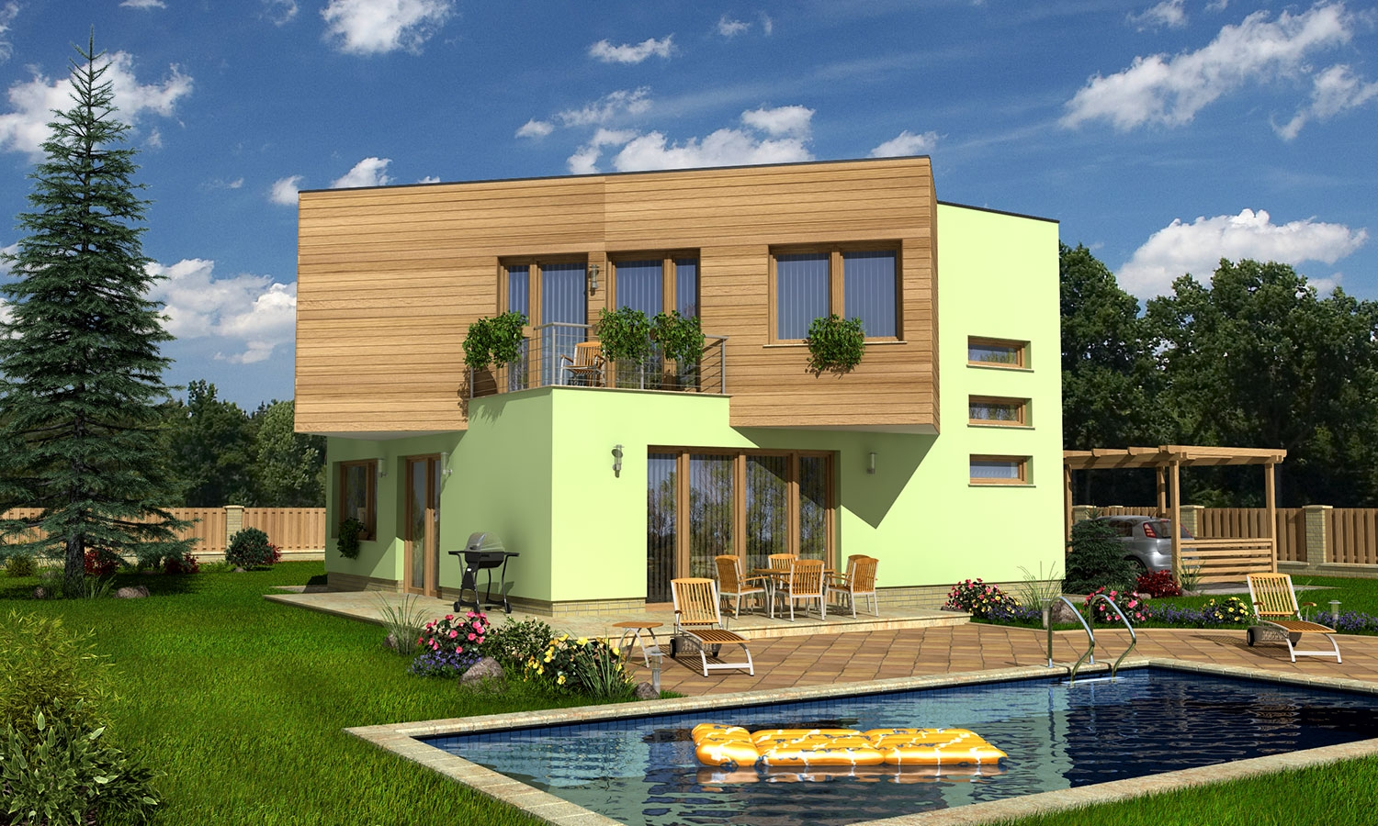
Perspektíva rodinného domu
https://www.prodom.sk/projekty-domov/cuber-3

Slide 29
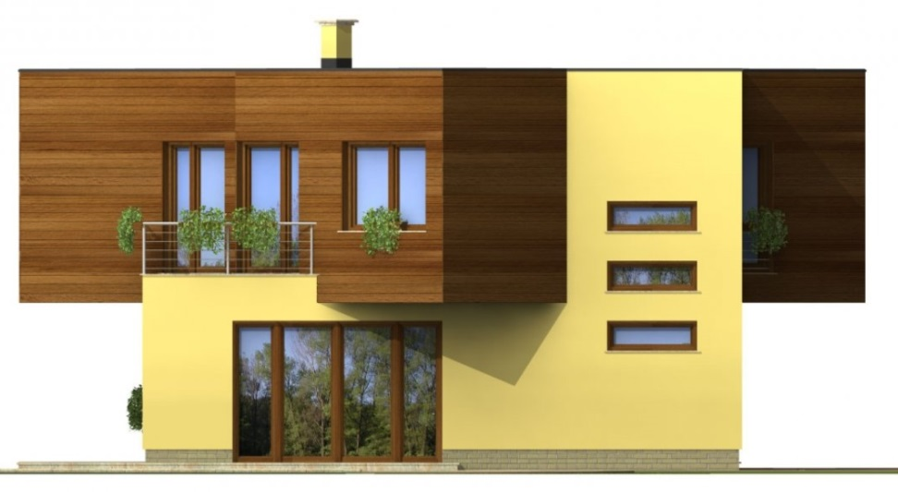
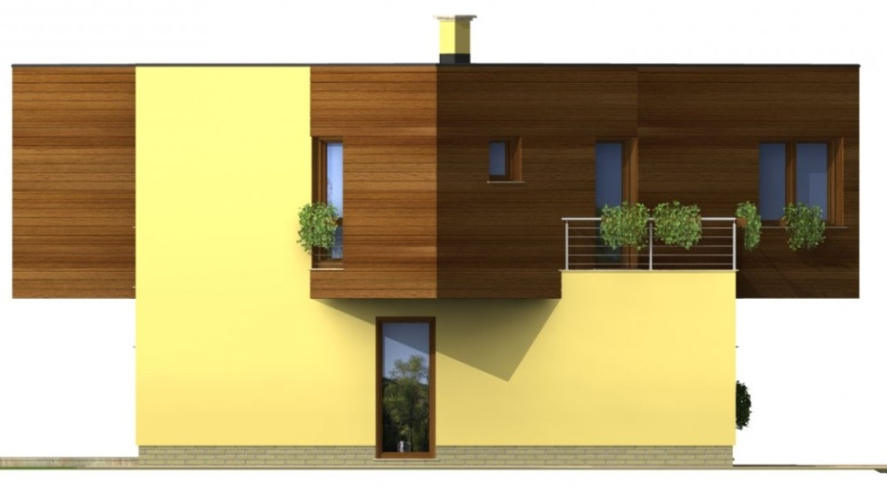
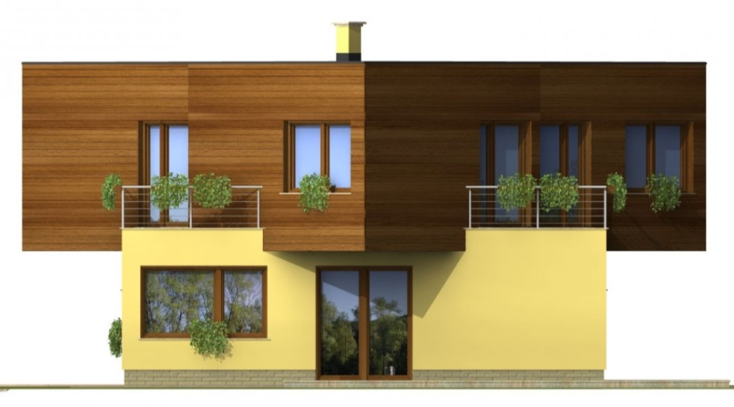
Nárys
Pohľad južný
Bokorys sprava
Pohľad východný
Bokorys zľava
Pohľad západný
https://www.prodom.sk/projekty-domov/cuber-3

Slide 30
V lineárnej zvislej perspektíve zostrojte pomocou štvorcovej siete obraz objektu, ktorého podstava leží v základnej rovine. Objekt je daný pôdorysom a nárysom v sieti. Horizont je vo výške 8. štvorca.
Štvorcovú sieť zvoľte: a) v priečelnej polohe,
b) v nepriečelnej polohe.
25
h₂
x₂
x₁

Slide 31
V lineárnej zvislej perspektíve zostrojte pomocou štvorcovej siete obraz objektu, ktorého podstava leží v základnej rovine. Objekt je daný pôdorysom a nárysom v sieti. Horizont je vo výške 7. štvorca.
Štvorcovú sieť zvoľte: a) v priečelnej polohe,
b) v nepriečelnej polohe.
26
h₂
x₂
x₁

Slide 32
V lineárnej zvislej perspektíve zostrojte pomocou štvorcovej siete obraz objektu, ktorého podstava leží v základnej rovine. Objekt je daný pôdorysom a nárysom v sieti. Horizont je vo výške 4. štvorca.
Štvorcovú sieť zvoľte: a) v priečelnej polohe,
b) v nepriečelnej polohe.
27
h₂
x₂
x₁

Slide 33
V lineárnej zvislej perspektíve zostrojte pomocou štvorcovej siete obraz objektu, ktorého podstava leží v základnej rovine. Objekt je daný pôdorysom a nárysom v sieti. Horizont je vo výške 4. štvorca.
Štvorcovú sieť zvoľte v priečelnej polohe.
28
h₂
x₂
x₁

